Slide 1
Тема: “Разработка мобильного приложения для контроля тренировочного процесса и приема биологически активных добавок спортсменами (Frontent).”
Государственное образовательное учереждение Высшего профессионального образования ФГБОУ ВО «Волгоградский государственный технический университет»
Факультет электроники и вычислительной техники
Разработка мобильного приложения для контроля тренировочного процесса
и приема биологически активных добавок спортсменами (Frontent).
Разработка мобильного приложения для контроля тренировочного процесса
и приема биологически активных добавок спортсменами (Frontent).
Руководитель: Гилка В.В.
Исполнитель: Темененков М.А.

Slide 2
Актуальность
Спортсмены постоянно стремятся улучшить свои результаты и достичь новых спортивных высот. Для достижения этих целей им необходимо не только качественно тренироваться, но и правильно питаться, учитывать индивидуальные особенности своего организма. Мобильное приложение для контроля тренировочного процесса предоставляет спортсменам возможность легко и удобно отслеживать свои тренировки, питание и режимы отдыха, что помогает им максимально эффективно использовать возможности своего тела и достигать высоких результатов.

Slide 3
Проблема
Важно исследовать индивидуализацию тренировок в мобильных приложениях для профессиональных спортсменов, чтобы улучшить функционал и адаптивность. Это поможет создавать персонализированные тренировочные планы, соответствующие уникальным потребностям спортсменов, повышая эффективность подготовки и снижая риски перетренированности и травматизма.

Slide 4
Цель разработки - предоставить возможность профессиональным спортсменам возможность самостоятельно контролировать процесс тренировок за счет разработки мобильного приложения, позволяющего контролировать ход тренировок и напоминать о приеме БАДов.

Slide 5
Задачи
Для достижения данной цели были поставлены задачи:
произвести анализ предметной области;
произвести обзор существующих аналогов и выявить их преимущества и недостатки;
определить требования к разрабатываемому мобильному приложению;
разработка мобильного приложения для улучшение эффективности процесса тренировок;
протестировать разработанное программное средство и доказать его работоспособность.

Slide 6
Объект и предмет
Объект исследования: мобильные приложения для контроля и планирования тренировочного процесса в профессиональном спорте.
Предмет исследования: возможности модификации и индивидуализации тренировочных комплексов в мобильных приложениях для спорта, в том числе создание и добавление собственных упражнений профессиональными спортсменами.

Slide 7
Практическая значимость
Исследование индивидуализации тренировок в мобильных приложениях для профессиональных спортсменов важно для улучшения функционала и адаптивности, позволяет создавать тренировочные планы с учетом уникальных потребностей спортсменов. Это повысит эффективность подготовки, оптимизирует восстановление и снизит риски перетренированности и травматизма, что критически важно для достижения высоких результатов.

Slide 8
Таблица преймуществ и недостатков для аналогов
 | FitProSport | GymUp | Strong | T Note | GymRun
добавления, редактирования, удаления упражнений | - | - | - | - | -
создания комплекса упражнений | + | + | + | + | +
таймер выполнения упражнения | - | - | - | + | -
Показывает общее время тренировки | - | + | + | - | -
Есть готовая база данных упражнений | + | + | + | + | +
просмотр истории тренировок | + | + | + | + | -
Таблица 1 - Таблица сравнения аналогов

Slide 9
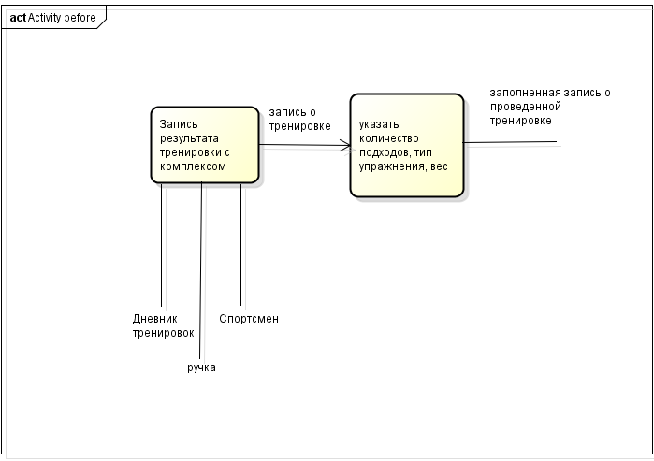
Как решалась проблема до

Slide 10
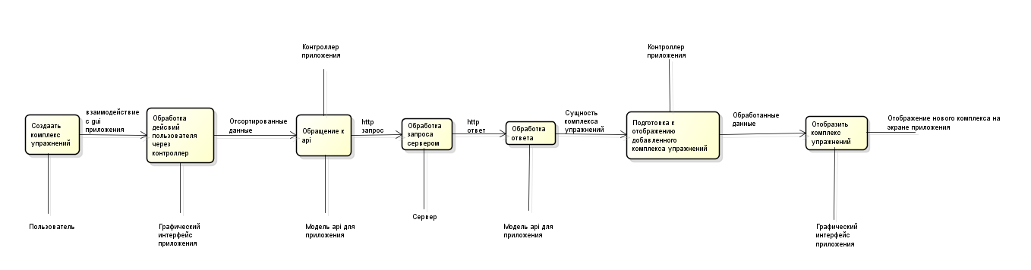
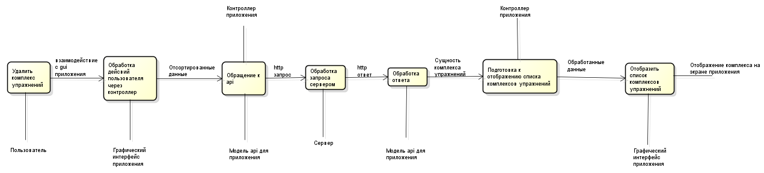
Предлагаемое решение

Slide 11
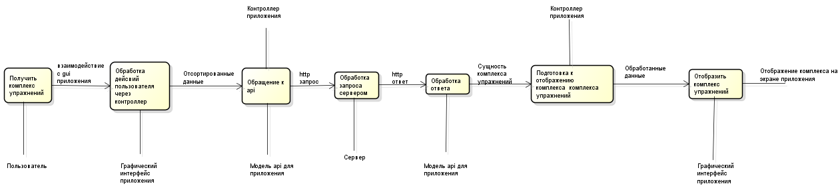
Предлагаемое решение

Slide 12
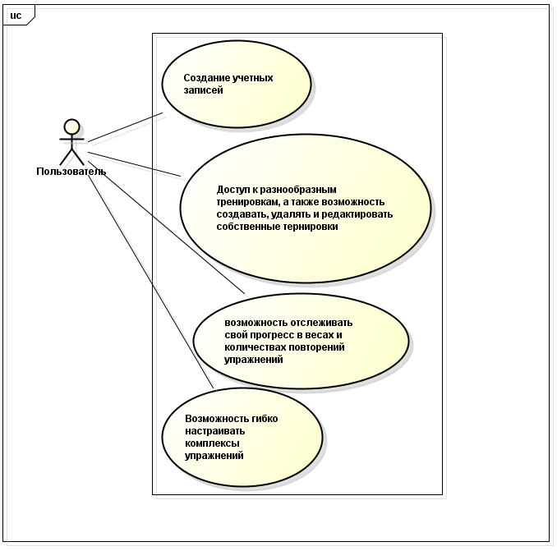
Функциональные требования

Slide 13
Входные данные:
Информация о тренировках: тип упражнений, длительность тренировки, интенсивность упражнений, тип комплекса, данные о созданных упражнениях.
Персональные данные пользователя (имя, email, пароль)
Выходные данные:
Персонализированный тренировочный план: упражнения, количество повторений и подходов, длительность тренировок.
Статистика прогресса: количество веса и повторений для упражнений.
История занятий, данные по выполненным подходам, комплексам упражнений и типам упражнений

Slide 14
Инструментальные средства
Android Studio
Jetpack Compose
Kotlin
Retrofit
MVVC

Slide 15
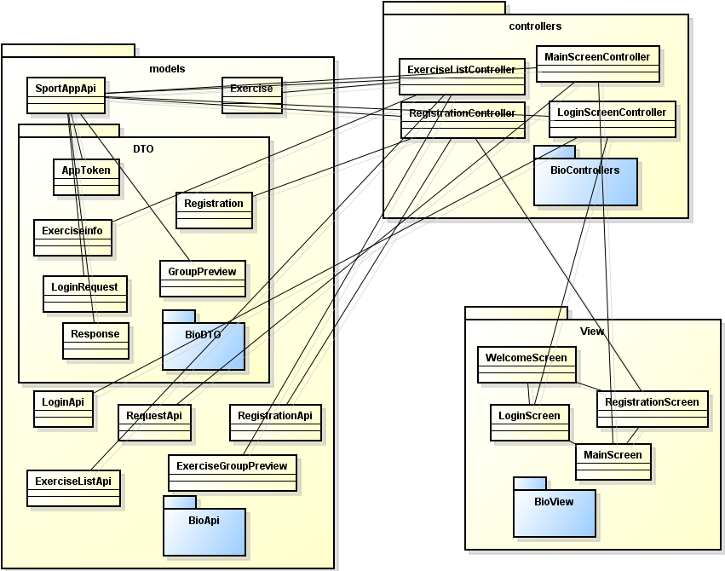
Абстрактная структура классов

Slide 16
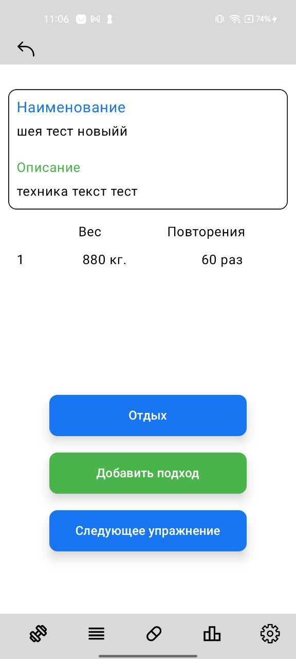
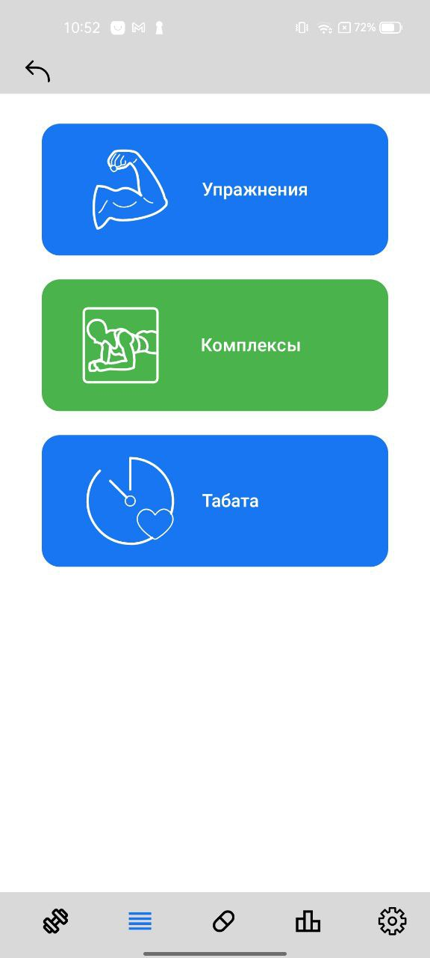
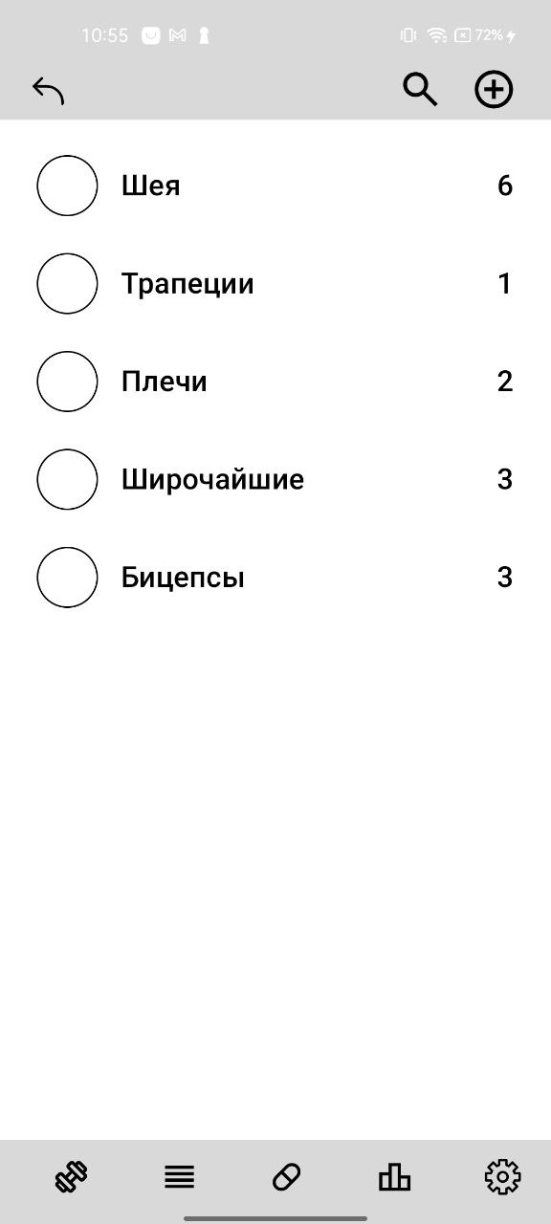
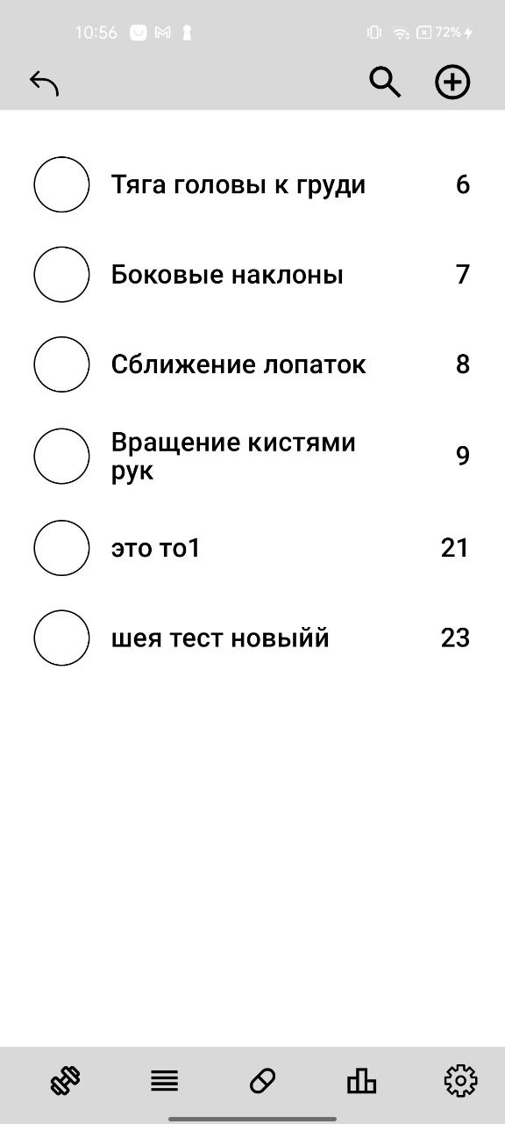
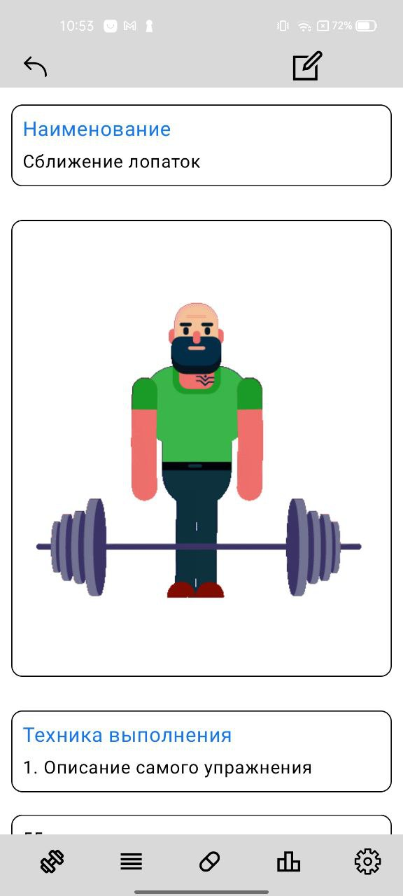
Примеры экранных форм

Slide 17
Ручное тестирование приложения
Список пройденных тест-кейсов:
Регистрация в приложении
Вход в приложение
Создание упражнения
Создание комплекса упражнений
Редактирование комплекса упражнений
Редактирование упражнения
Проведение тренировки
Получение списка комплексов упражнений
Получение списка упражнений
В результате проведенного ручного тестирования все тест-кейсы указанные выше были пройдены успешно, не возникло каких-либо ошибок при выполнении.

Slide 18
Результаты опросов независимых пользователей

Slide 19
Степень выполнения работ
ТЗ - 100%
ПЗ - 85%
Программа - 90%

Slide 20
Спасибо за внимание!

